Slide 1
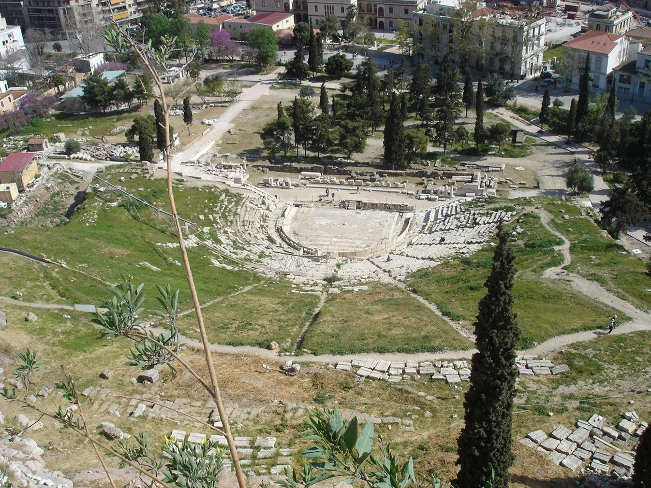

Slide 2
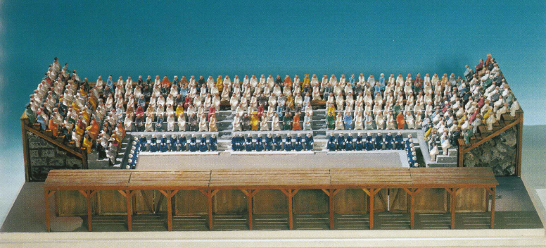
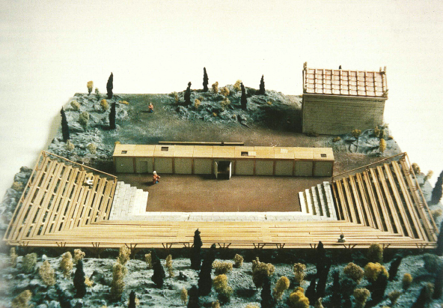

Slide 3
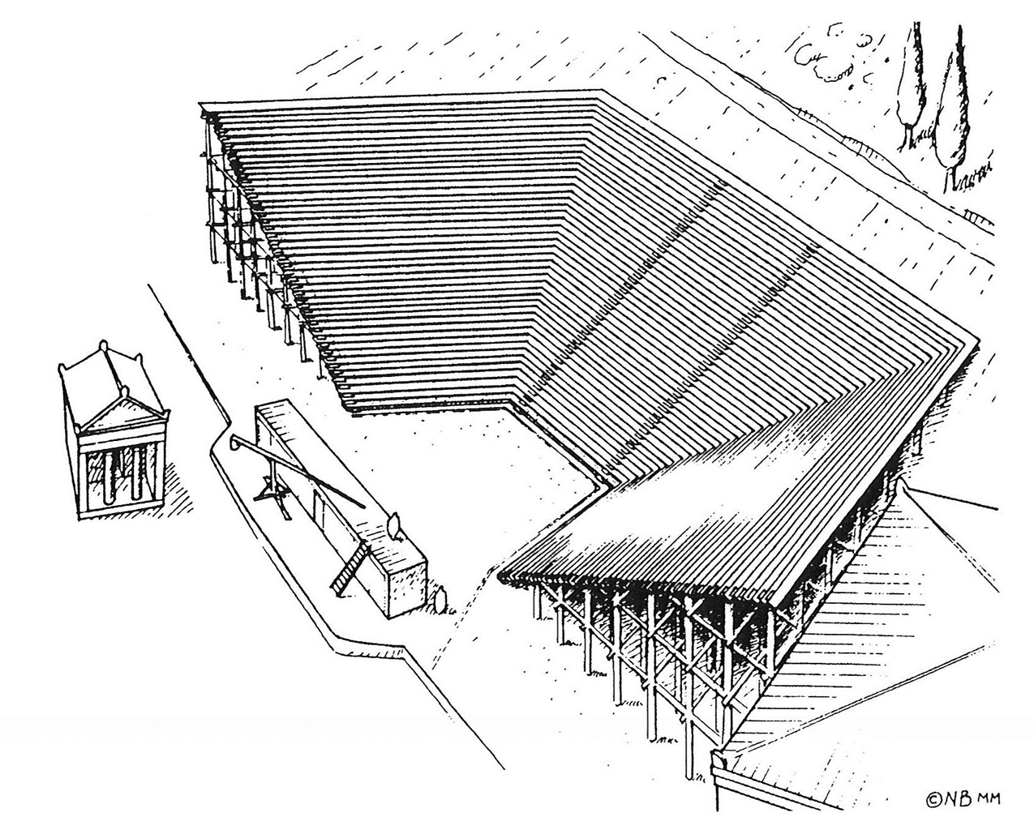

Slide 4
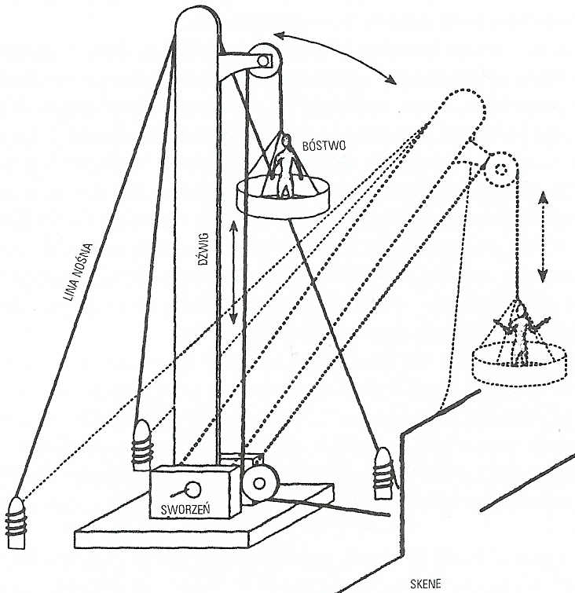
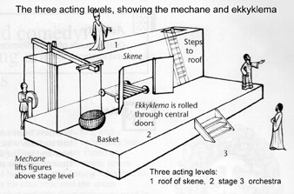
Mechane

Slide 5
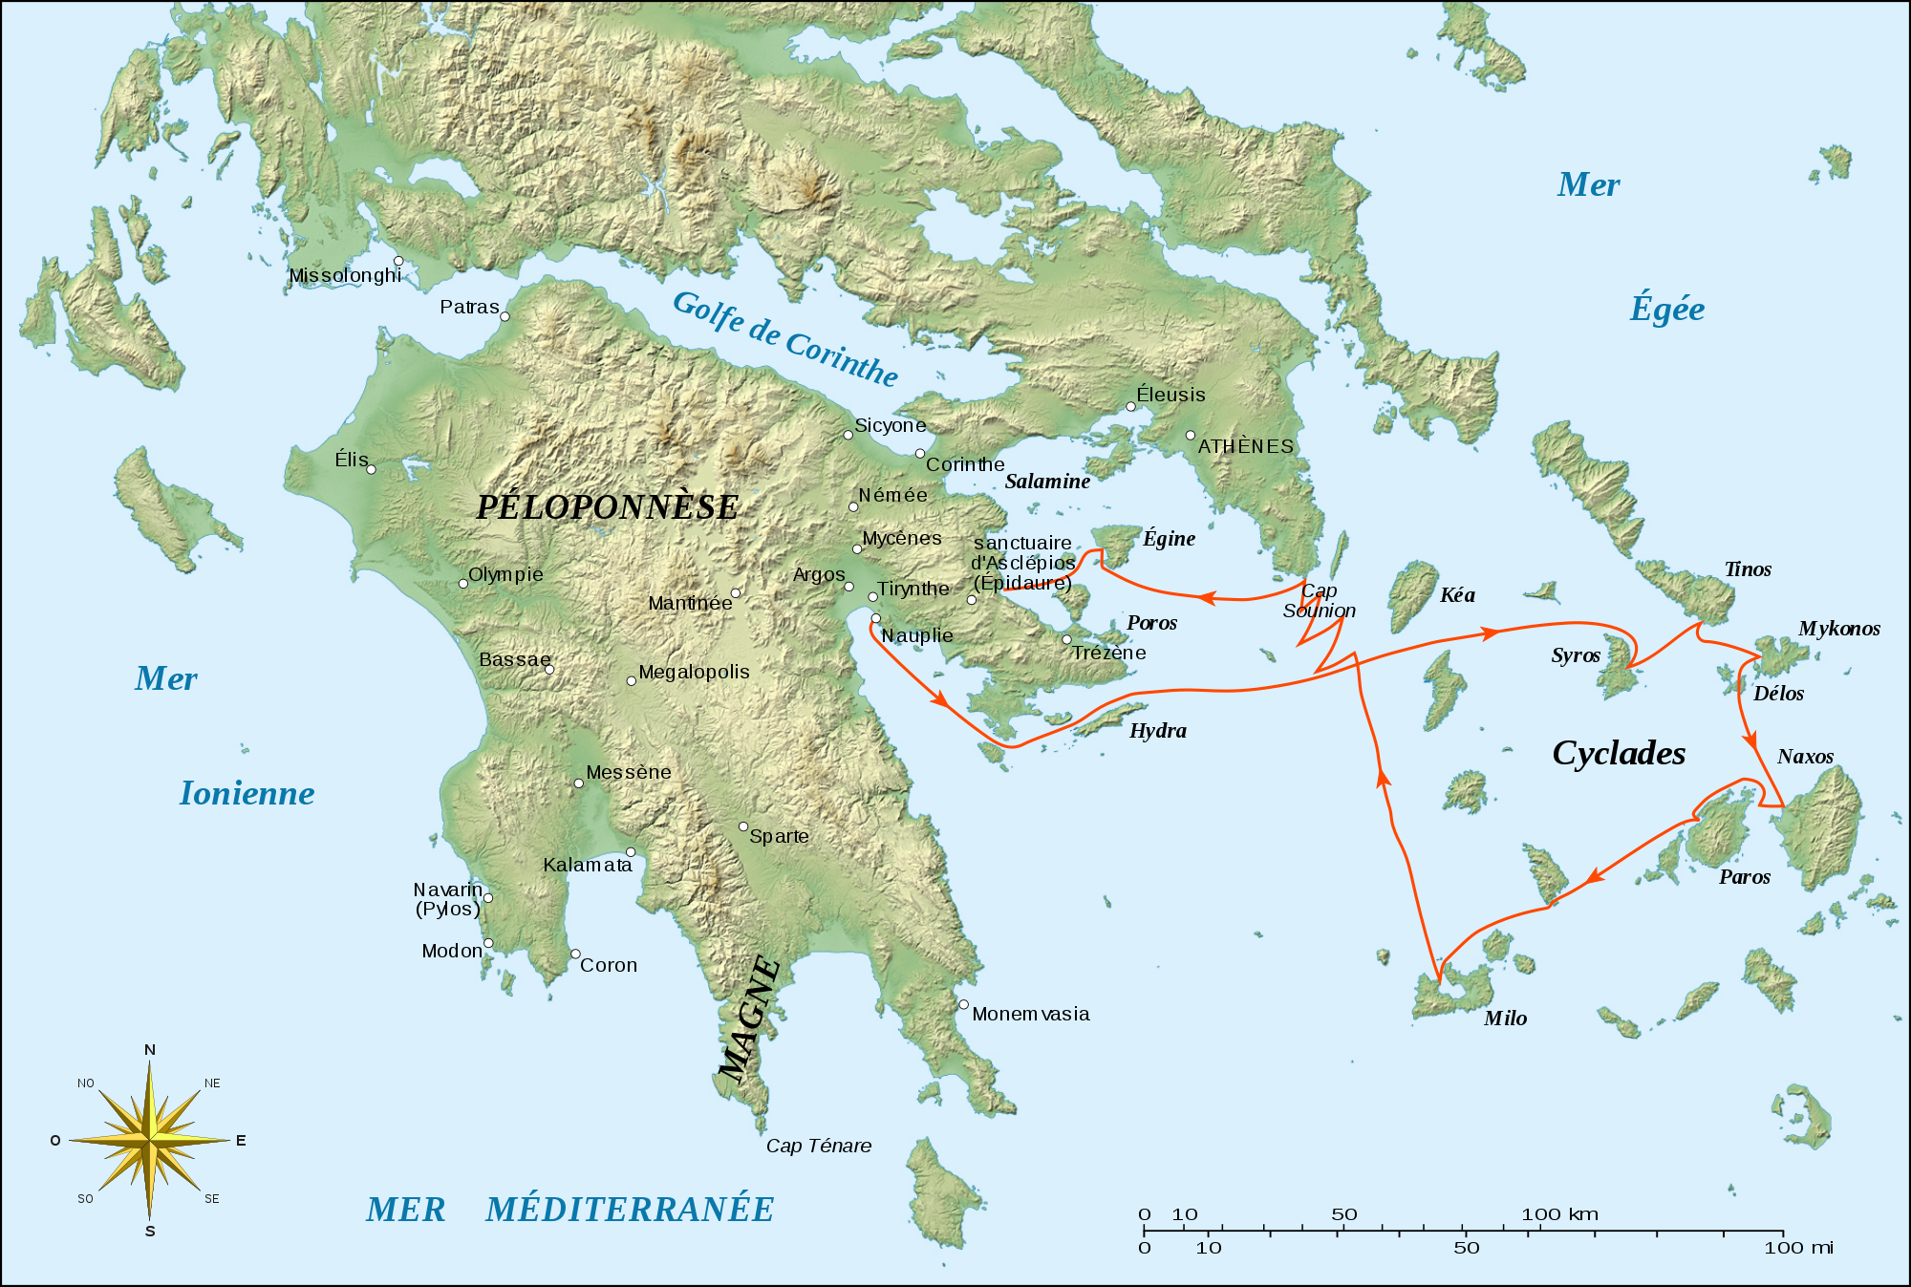

Slide 6
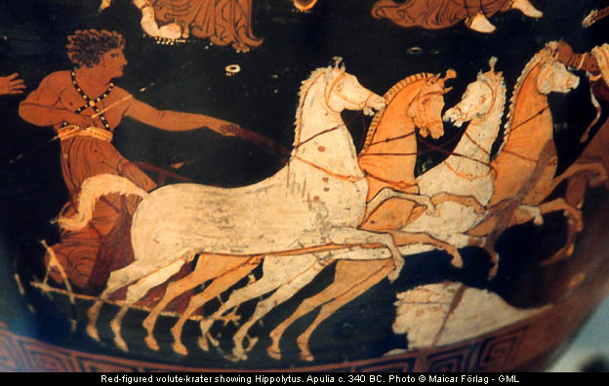
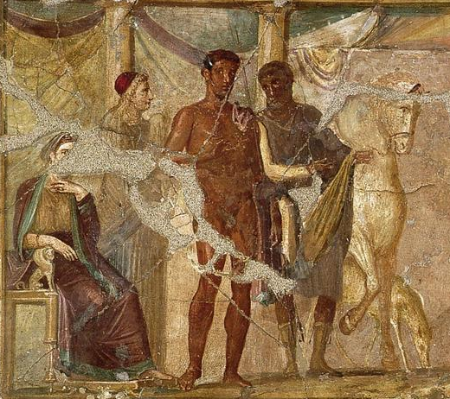
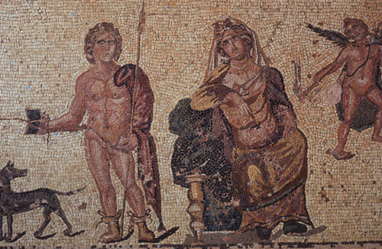
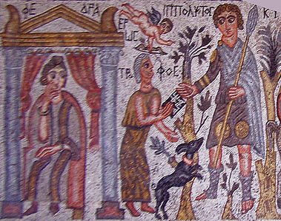

Slide 7
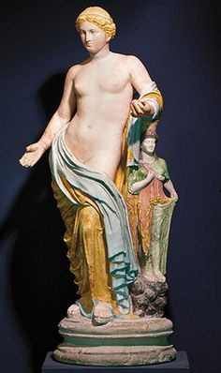
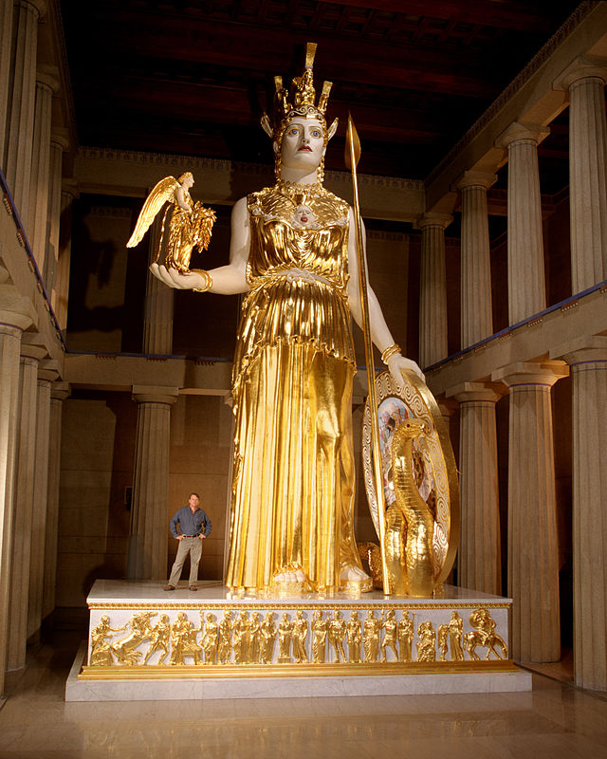

Slide 8
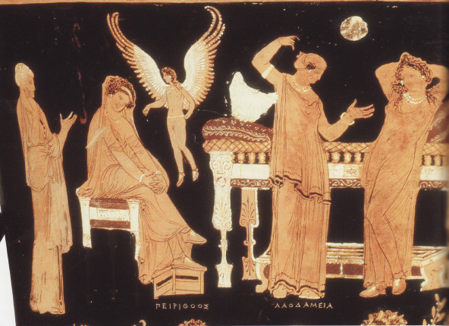
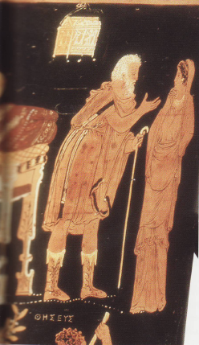

Slide 9
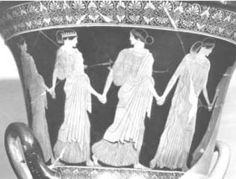
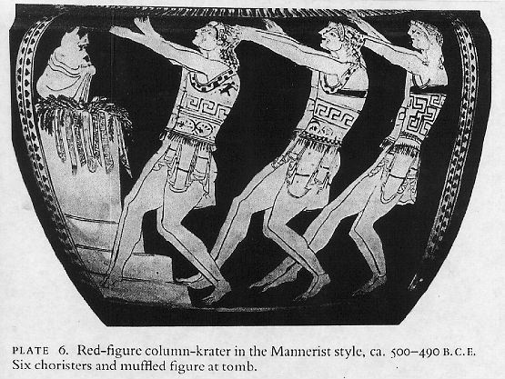
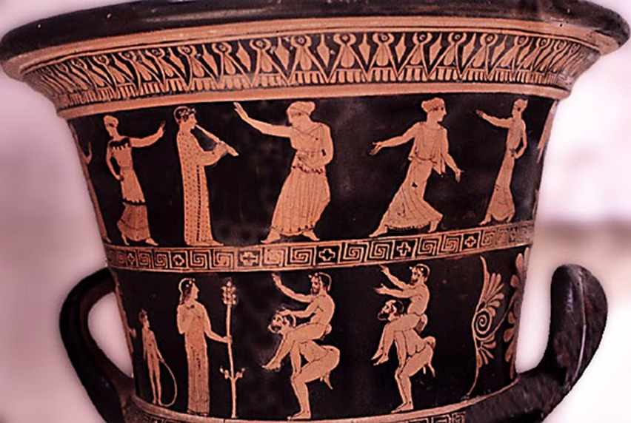
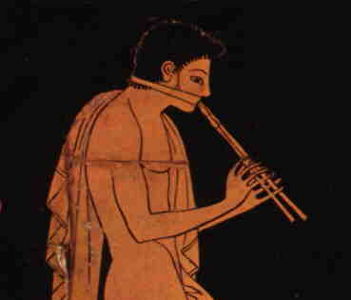

Slide 10
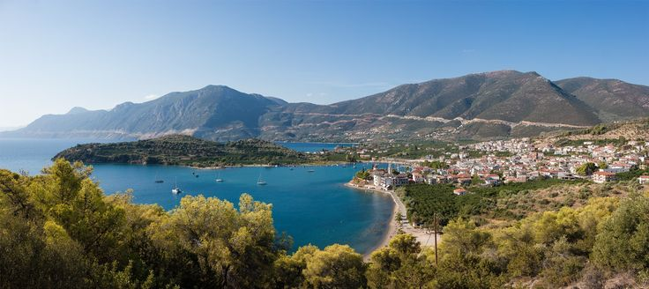

Slide 11
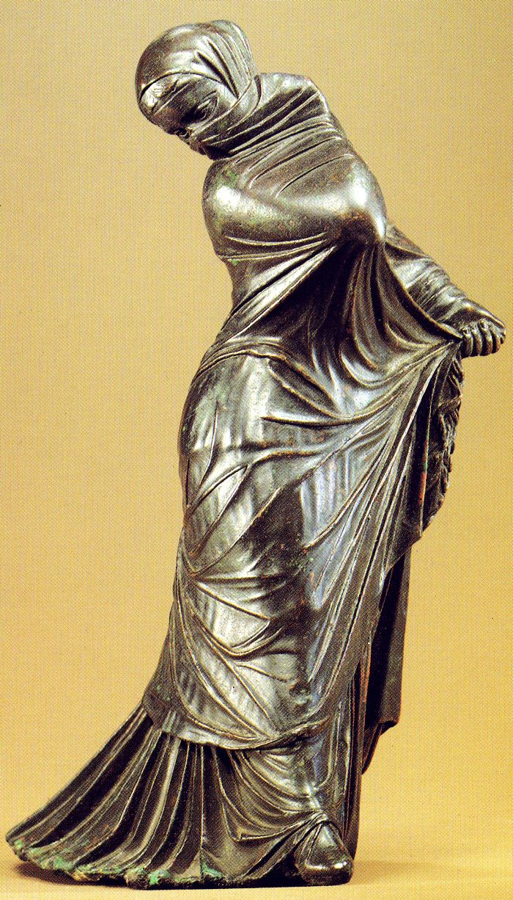
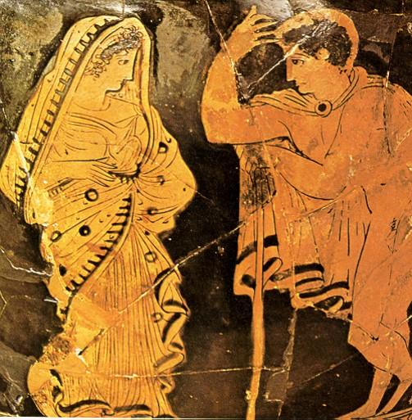
Bronze statuette of a veiled and masked dancer; Greek, Hellenistic; 3rd-2nd century B.C.

Slide 12
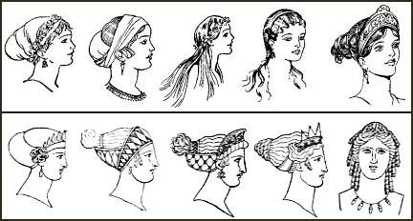
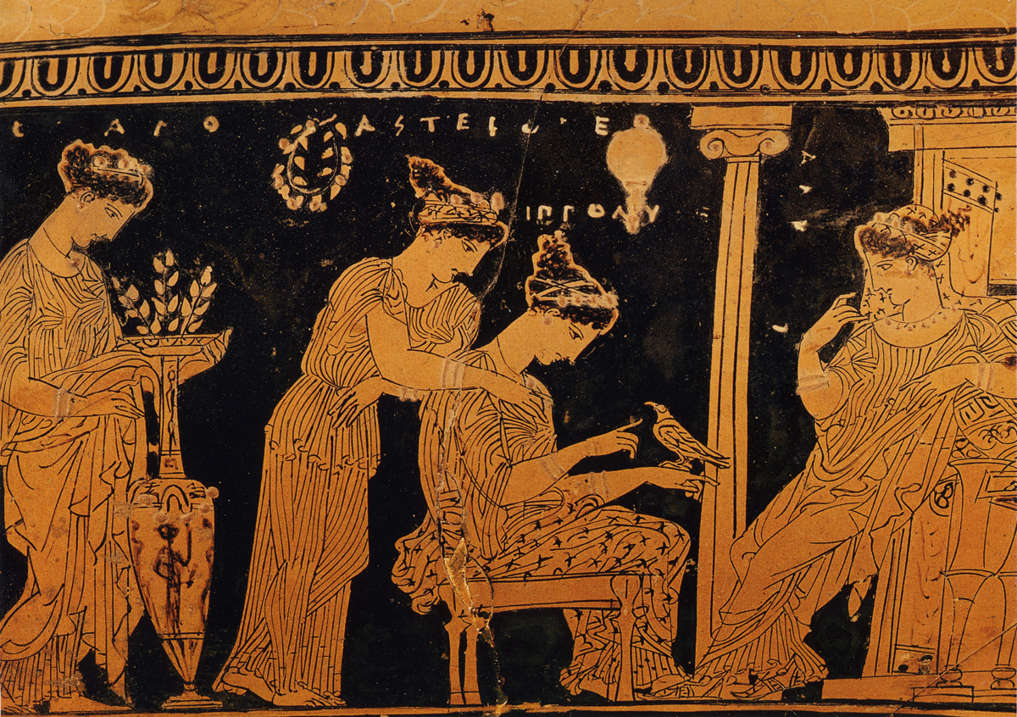
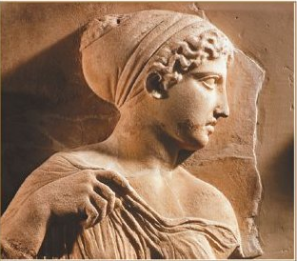

Slide 13
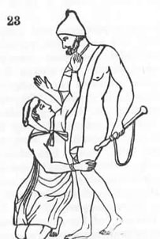
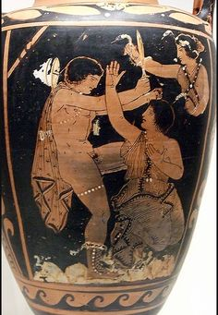
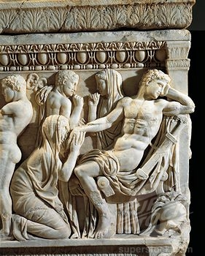
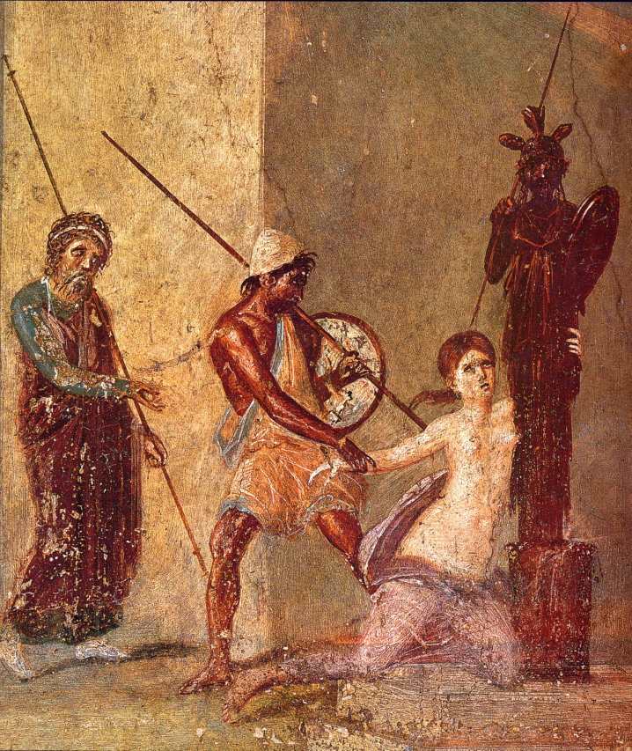

Slide 14
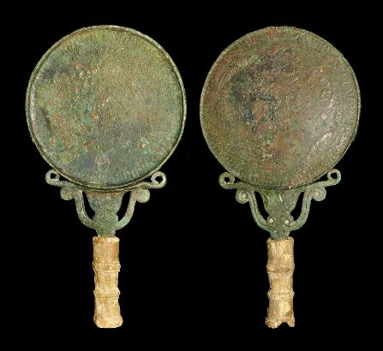
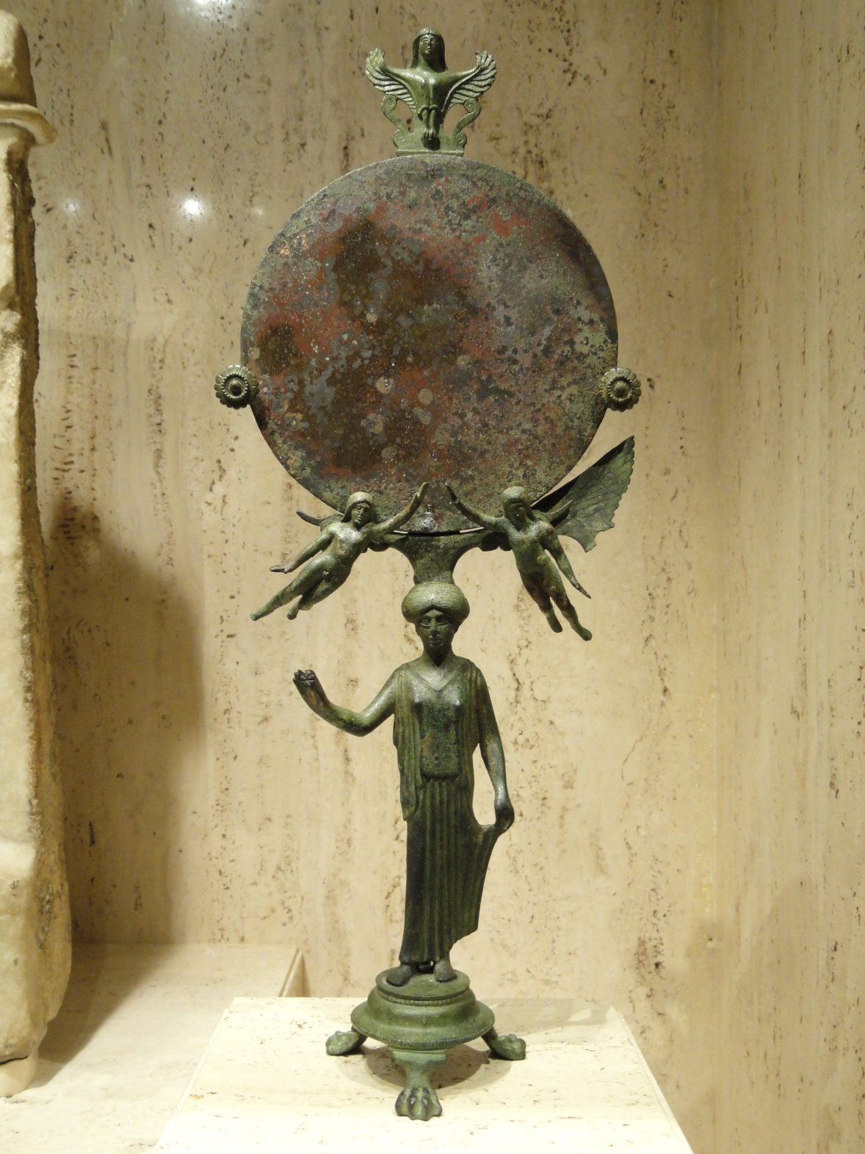
Greek Hellenistic Bronze Hand Mirror,
323-31 BC
Greek mirror, bronze, said to be from an Etruscan tomb, 465-450 BCE

Slide 15
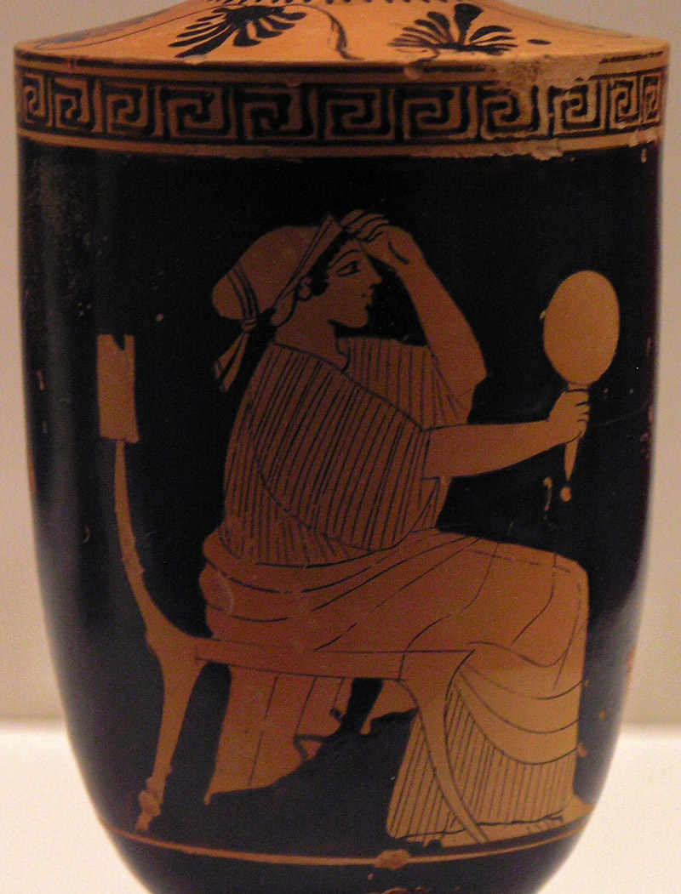
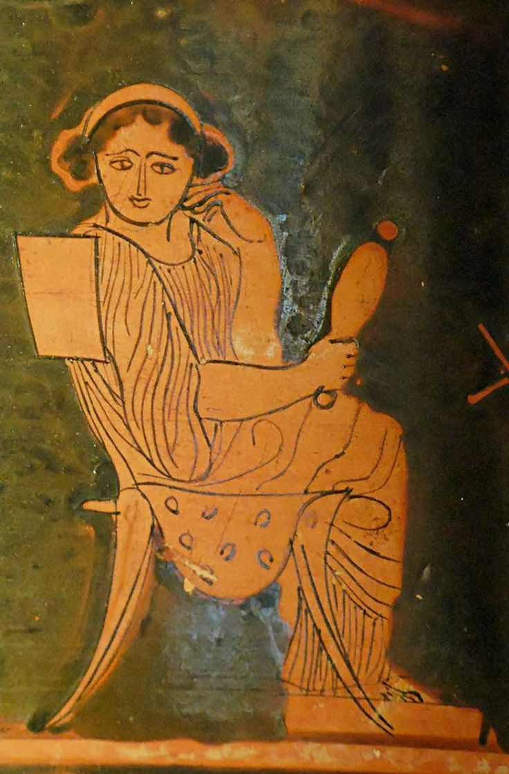
Seated woman holding a mirror. Ancient Greek Attic red-figure lekythos, c. 470–460 BC
430 BC

Slide 16
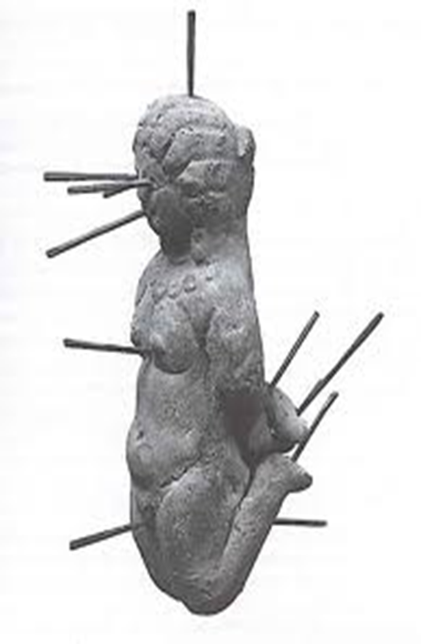
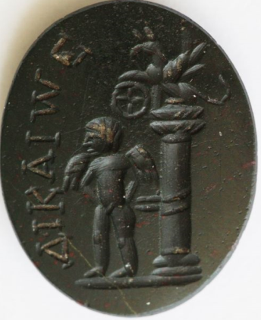
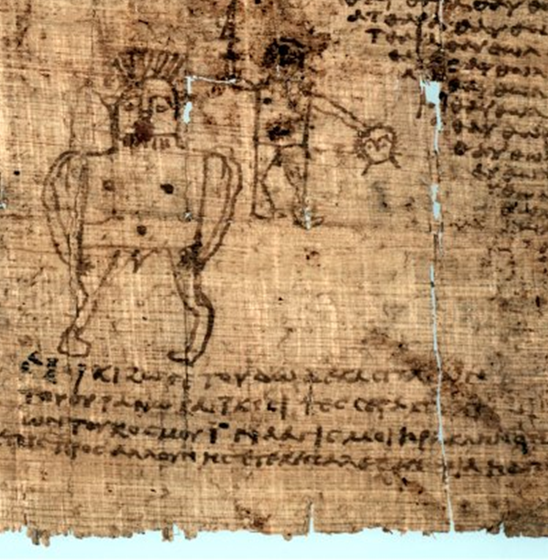
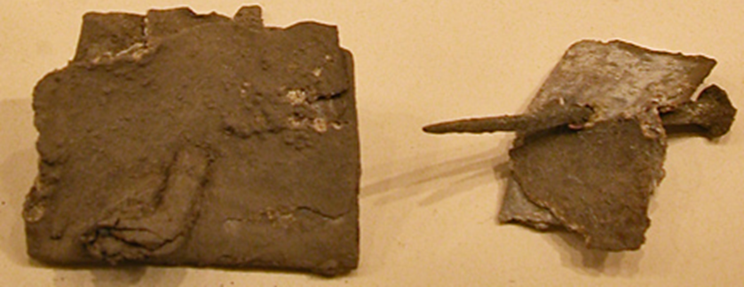
Antická milostná kouzla
řecké magické papyry (Papyri Graecae Magicae)
olověné proklínací destičky, tzv. defixiones
figurky, tzv. kolossoi
magické gemy

Slide 17

Defixe z nekropole z Říma, via B. Bompiani (1./2. st. po Kr.)
…vezmi olovo z vodovodní trubky na studenou vodu, udělej z něho destičku a napiš na ni bronzovým rydlem (následující kouzelná slova) a ulož ji do hrobu k předčasně zemřelému…
PGM VII 397nn

Slide 18

Figurka z Egypta,
PGM IV 298nn
„Vezmi vosk (nebo hlínu) z hrnčířského kruhu a vytvaruj dvě figurky, jednu mužskou a jednu ženskou. Muže udělej jako ozbrojeného Area s mečem v levé ruce, který tasí na její pravou klíční kost, ona ale ať má ruce svázané za zády a klečí na kolenou…. „Vezmi 13 bronzových jehel, zabodni jednu do mozku [figurky] a přitom řekni: ,já ti NN probodávám mozek‘, a dvě do uší a dvě do očí jednu do úst a dvě do břicha a jednu do rukou a dvě do pohlaví a dvě do chodidel a vždycky přitom řekni: ,probodávám tyto části těla NN, aby nemyslela na nikoho jiného než jen na mě NN‘.“

Slide 19
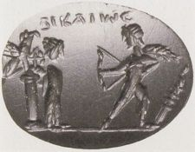
Gemma: Vlevo Psýché připoutaná ke sloupu, vpravo Erós, nápis δικαίως „právem“ (jaspis, CBd 1725)

Slide 20
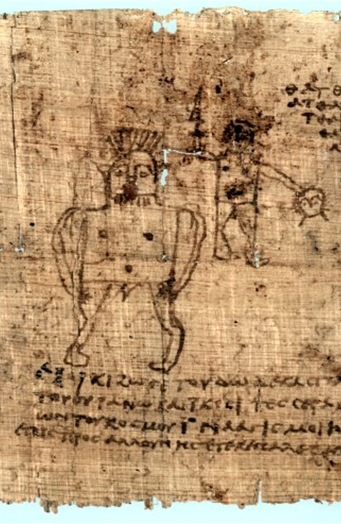
Tabulka s milostným kouzlem (tzv. přiváděcí kouzlo) Kartágo (Afrika) (2./3. stol. po Kr.)
Kataxine, velký egyptský démone,… dej, ať nemůže spát, tak dlouho, dokud ke mně nepři­jde… a nepotěší mě. Trabaxiane všemocný démone přiveď [mi ji]… milující, roztouženou a planoucí láskou ke mně. Nochthirife, démone nátlaku, přinuť ji, aby se se mnou milovala. Bibirixi, nejsil­nější démone, donuť ji a dožeň k tomu, aby ke mně přišla… milující, roztoužená a planoucí láskou ke mně. Rikourithe, velehbitý démone, donuť ji…, aby mě milovala a spojila se se mnou, jak si přeji.

Slide 21
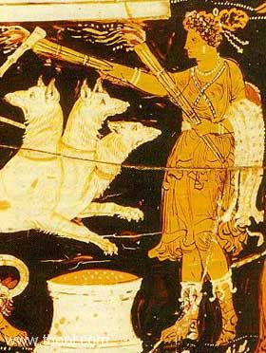
This fringe hath Delphis lost from his cloak, and this now pluck I in pieces and fling away into the ravening flame. Woe’s me, remorseless Love! why hast clung to me thus, thou muddy leech, and drained my flesh of the red blood every drop?
Theocritus, Idyll 2
Hekaté

Slide 22
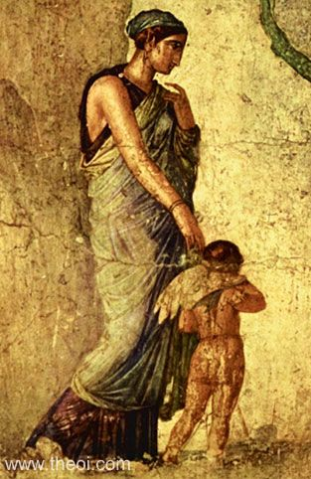
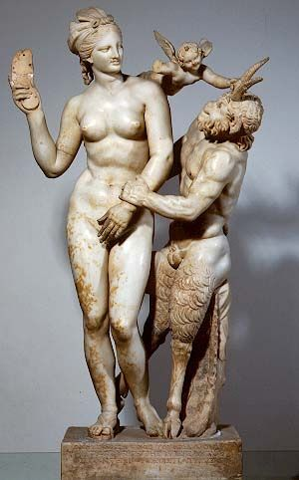
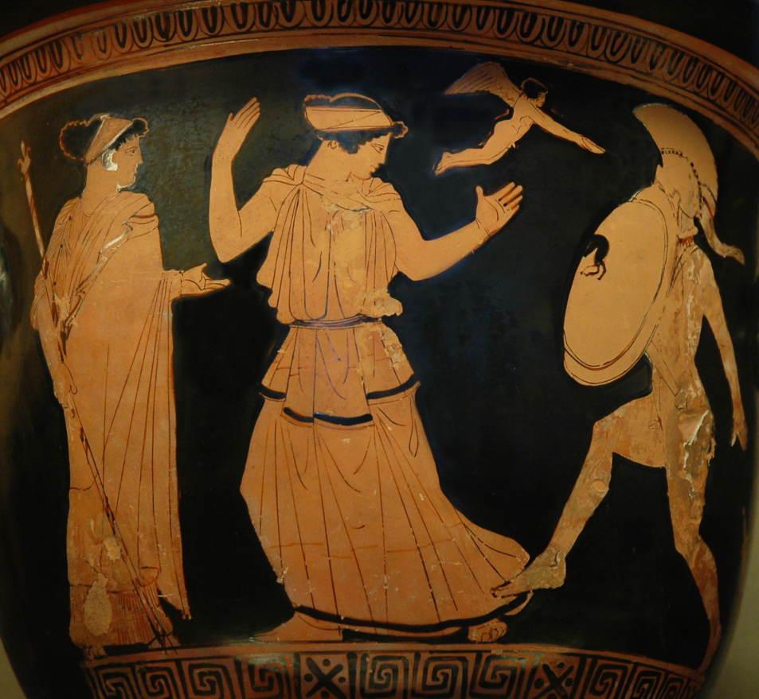
AFRODITA A EROS

Slide 23


Slide 24
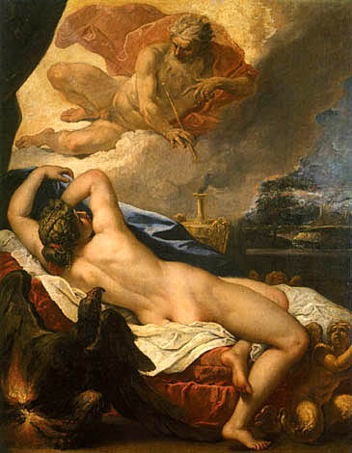
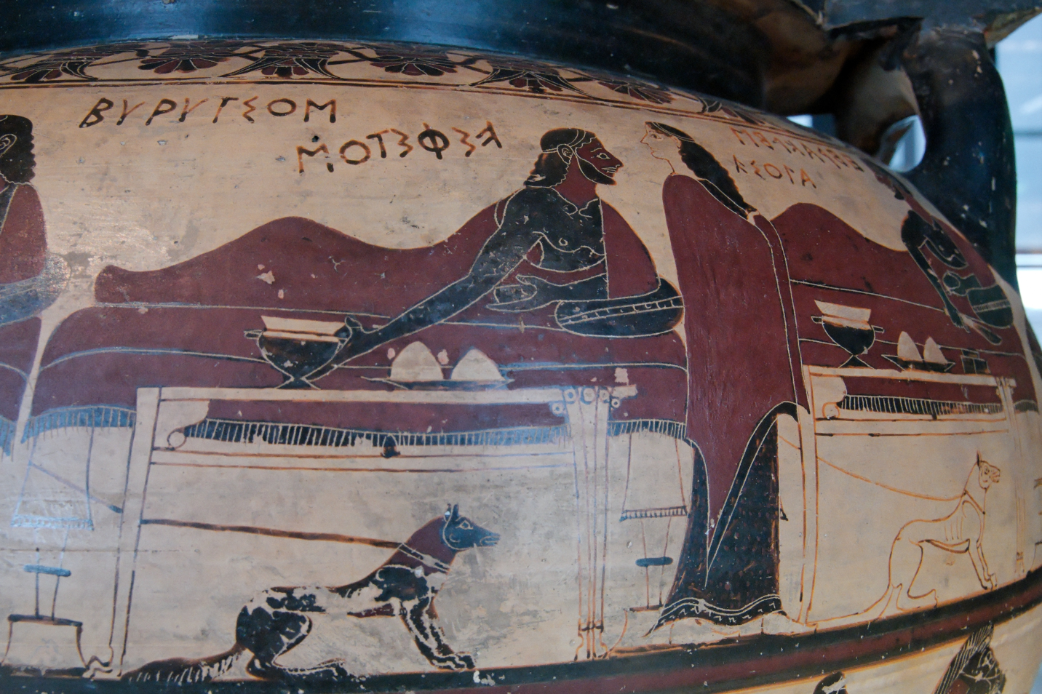
Jove and Semele (1695) by Sebastiano Ricci
Iole with Heracles in the house of Eurytus, as depicted on the 7th century Eurytos column-crater

Slide 25
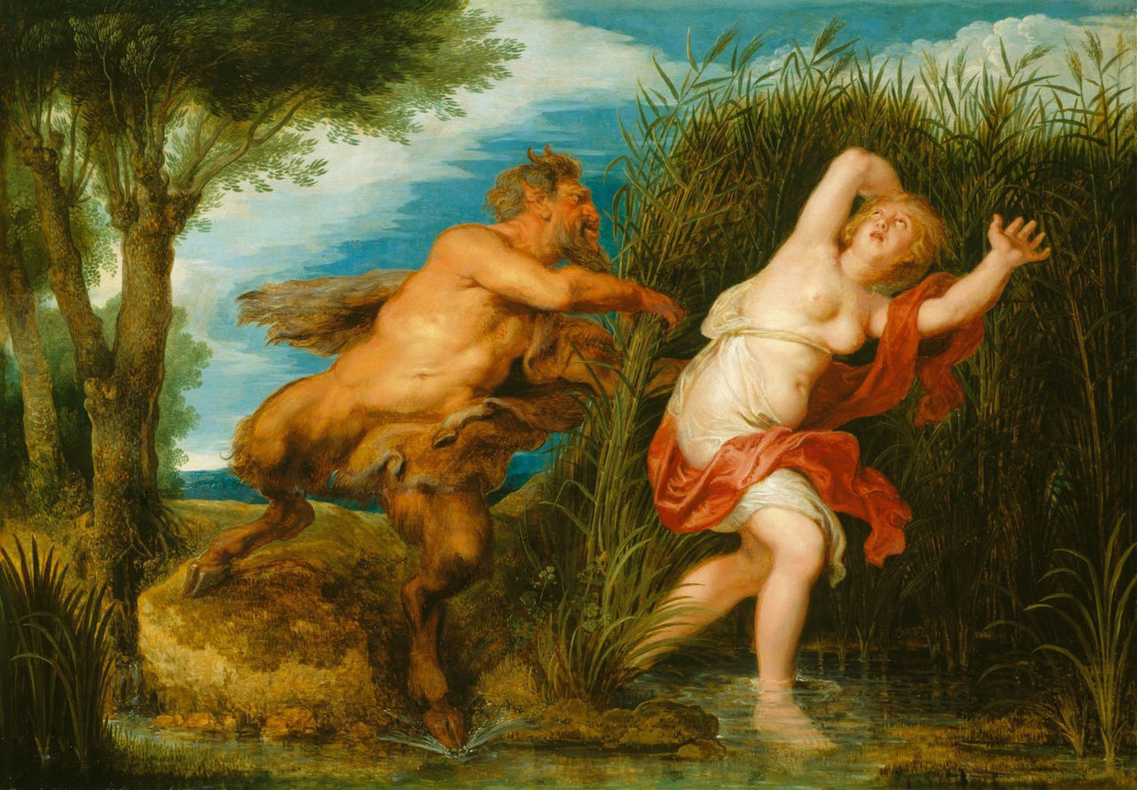
"Pan and Syrinx", Peter Paul Reubens

Slide 26
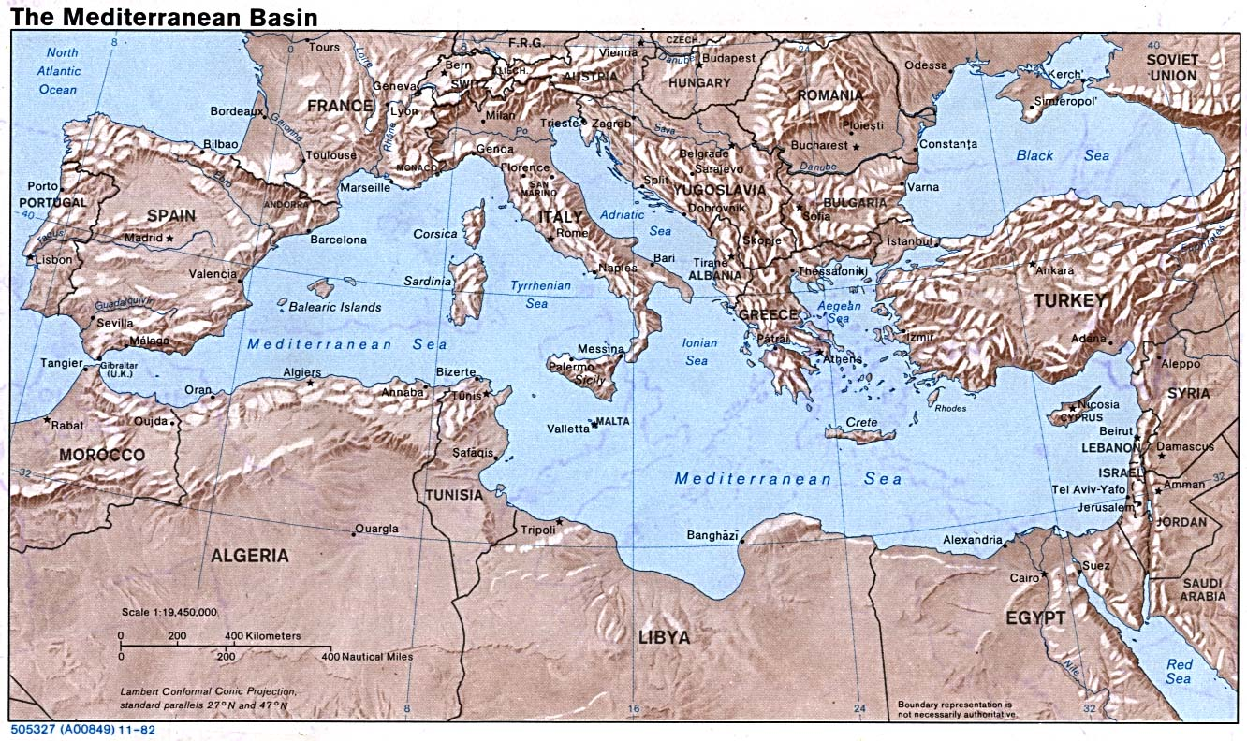

Slide 27
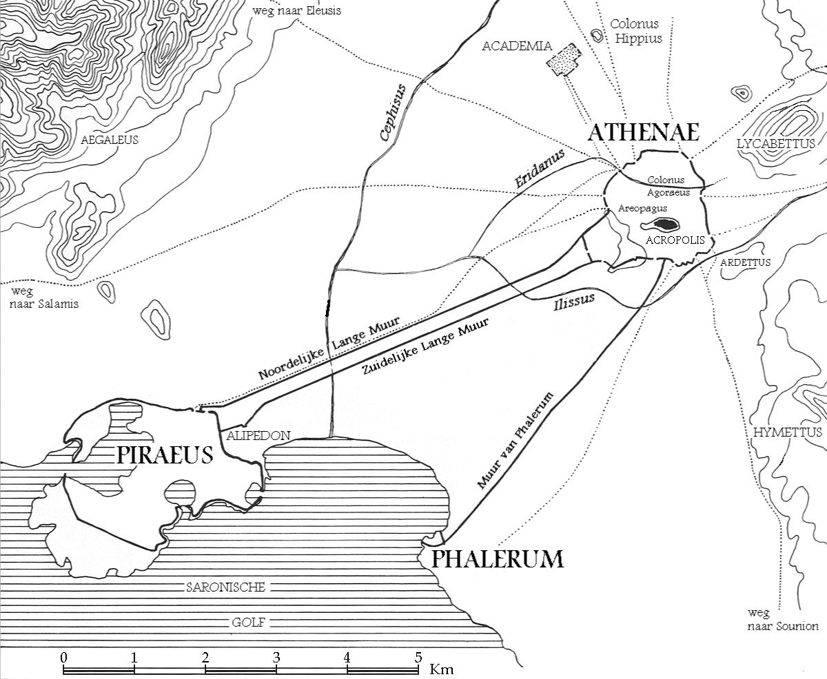
Mounichia

Slide 28
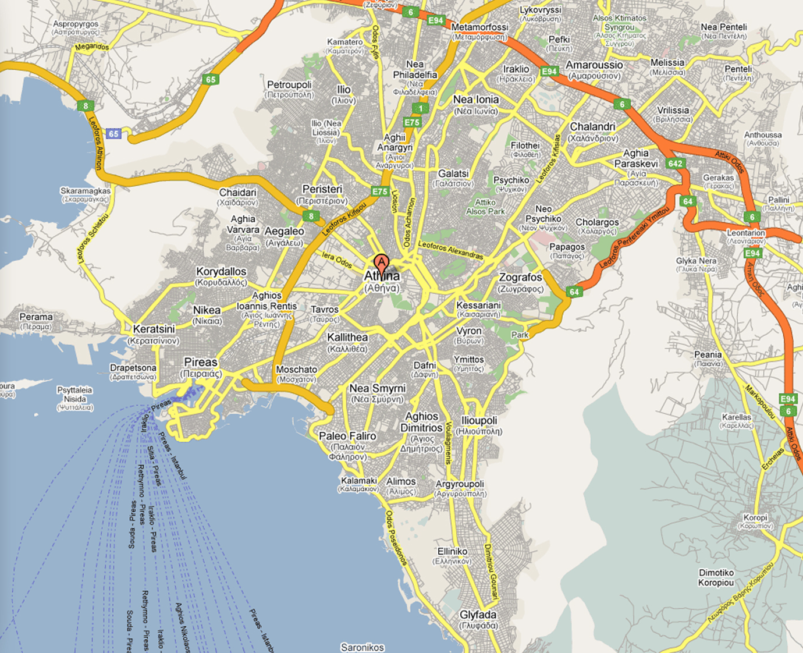

Slide 29
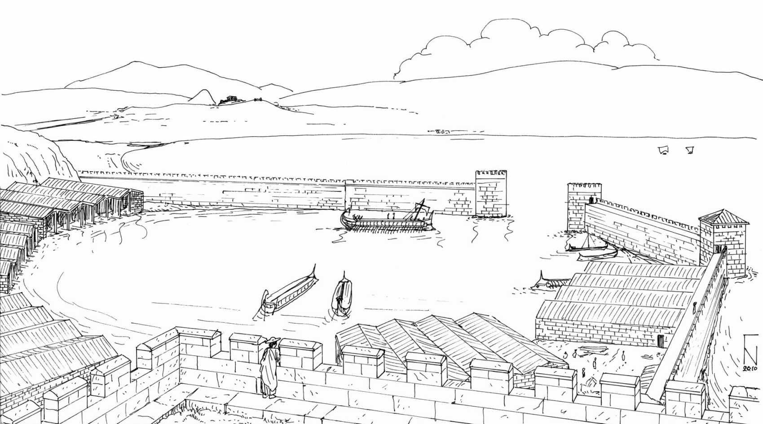

Přístav Mounichia, Atény

Slide 30





Gold signet ring, 2nd century B.C. Greece
Ancient Greece, Hellinistic, c. 3rd-1st century BC, bronze
Greek signet ring, 4th - 5th century B.C.
Greek signet ring, 1st century A.D.

Slide 31




Writing with stylus and folding wax tablet. painter, Douris, ca 500 BC

Slide 32




v. 1005

Slide 33




Afrodisias, Kárie (dnes Turecko)
Notes:
Řecký závodní stadion - hippodrom

Slide 34



Slide 35


Slide 38


Orfický hymnus na Smrt (Thanatos)
To Thanatos, Fumigation from Manna
Hear me, O Death, whose empire unconfin'd
extends to mortal tribes of ev'ry kind.
On thee, the portion of our time depends,
whose absence lengthens life, whose presence ends.
Thy sleep perpetual bursts the vivid folds
by which the soul, attracting body holds :
common to all, of ev'ry sex and age,
for nought escapes thy all-destructive rage.
Not youth itself thy clemency can gain,
vigorous and strong, by thee untimely slain.
In thee the end of nature’s works is known,
in thee all judgment is absolved alone.
No suppliant arts thy dreadful rage control,
no vows revoke the purpose of thy soul.
O blessed power, regard my ardent prayer,
and human life to age abundant spare.
Thanatos Takes Alkestis (Attic Red Figure Vase, Attributed to the Amphitrite Painter)
Hypnos (left) and Thanatos (right) carrying dead Sarpedon, while Hermes watches

Slide 39


Slide 40


